Slide 1
2019 Synopsys ARC AIoT Design Contest Final Contest
結合生理與環境訊號達到精準診斷慢性阻塞式肺病
Wearable and Environmental Sensors to
Enable Precision Medicine
for Chronic Obstructive Pulmonary Disease
Team name：EPL
Team member：
資工碩一 吳彥璋
資工碩一 方晟軒
工科大四 吳幸儒

Slide 2
簡介
呼吸是人最重要，也是最脆弱的一項生理功能。
隨著近代科技與文明的發展，呼吸相關疾病目前已躍為全球前四大死因。
目前的診斷方式缺乏完整可靠的資訊，容易導致誤判。

Slide 3
大綱
方案論證
作品難點與創新
系統結構與硬體實現
軟體設計與實現
系統測試與分析
總結展望

Slide 4
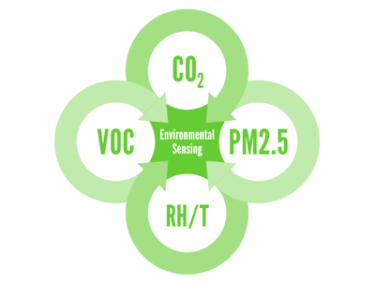
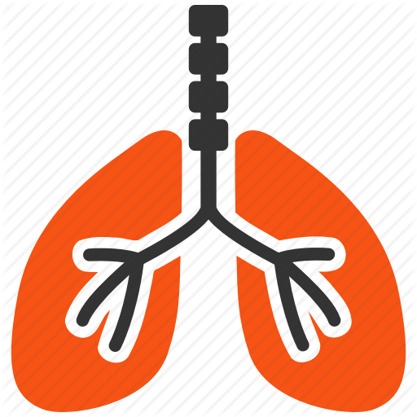



方案論證 需求
環境檢測數據
呼吸音(肺音)
提升精準診斷
即時性

Slide 5
方案論證 資源評估
呼吸音(肺音)
環境檢測數據
即時性
提升精準診斷
實作仿真聽診器
VOC sensor
Temperature sensor
BLE module
紀錄下COPD發生時之環境數據
做為長期呼吸數據蒐集裝置

Slide 6
方案論證 預期結果
能夠準確紀錄到呼吸聲
透過藍芽即時呈現聲音訊號
能對正常與異常呼吸做出即時判斷

Slide 7
作品難點
醫療等級器材與開發板模組差異
訊號處理，實作高準確度分類器
疾病患者臨床實驗

Slide 8
創新部分
相對醫院診斷的耗時且昂貴，利用相對有時間與金錢上優勢的開發板實作來達到監測的效果。
透過蓬勃發展的機器學習，只要有資料就可以做出任何異常狀況的偵測。
嵌入式裝置對於呼吸道疾病醫療的開發。

Slide 9
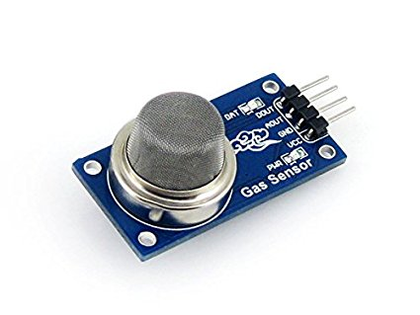
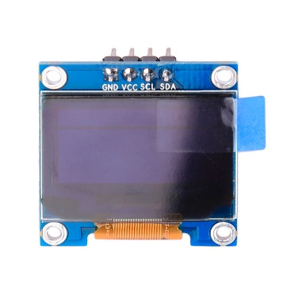
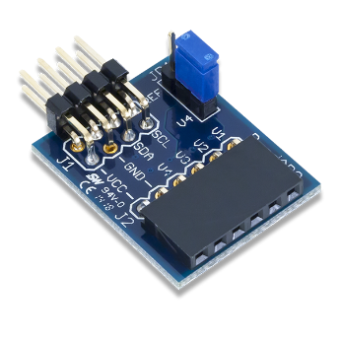
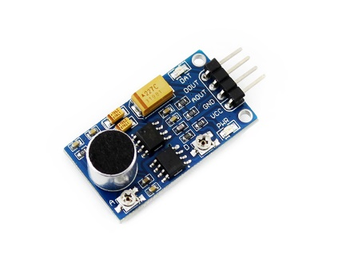
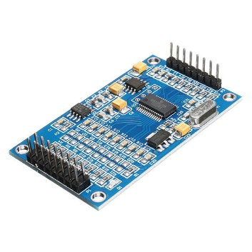
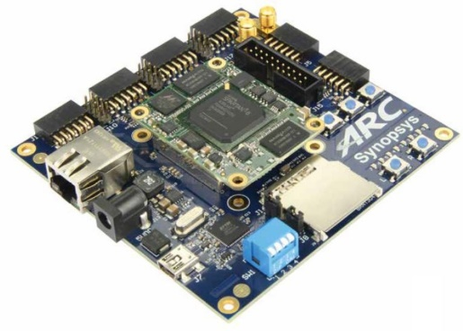
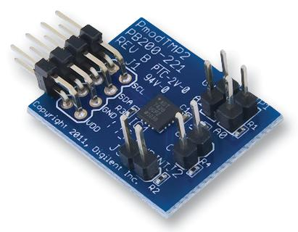

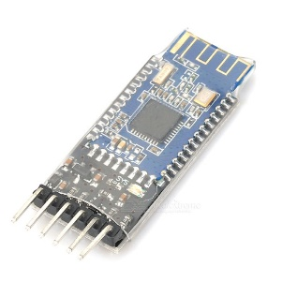
系統結構
Analog input
spi
i2c
i2c
ARC EM Starter Kit
i2c
UART
BLE

Slide 10
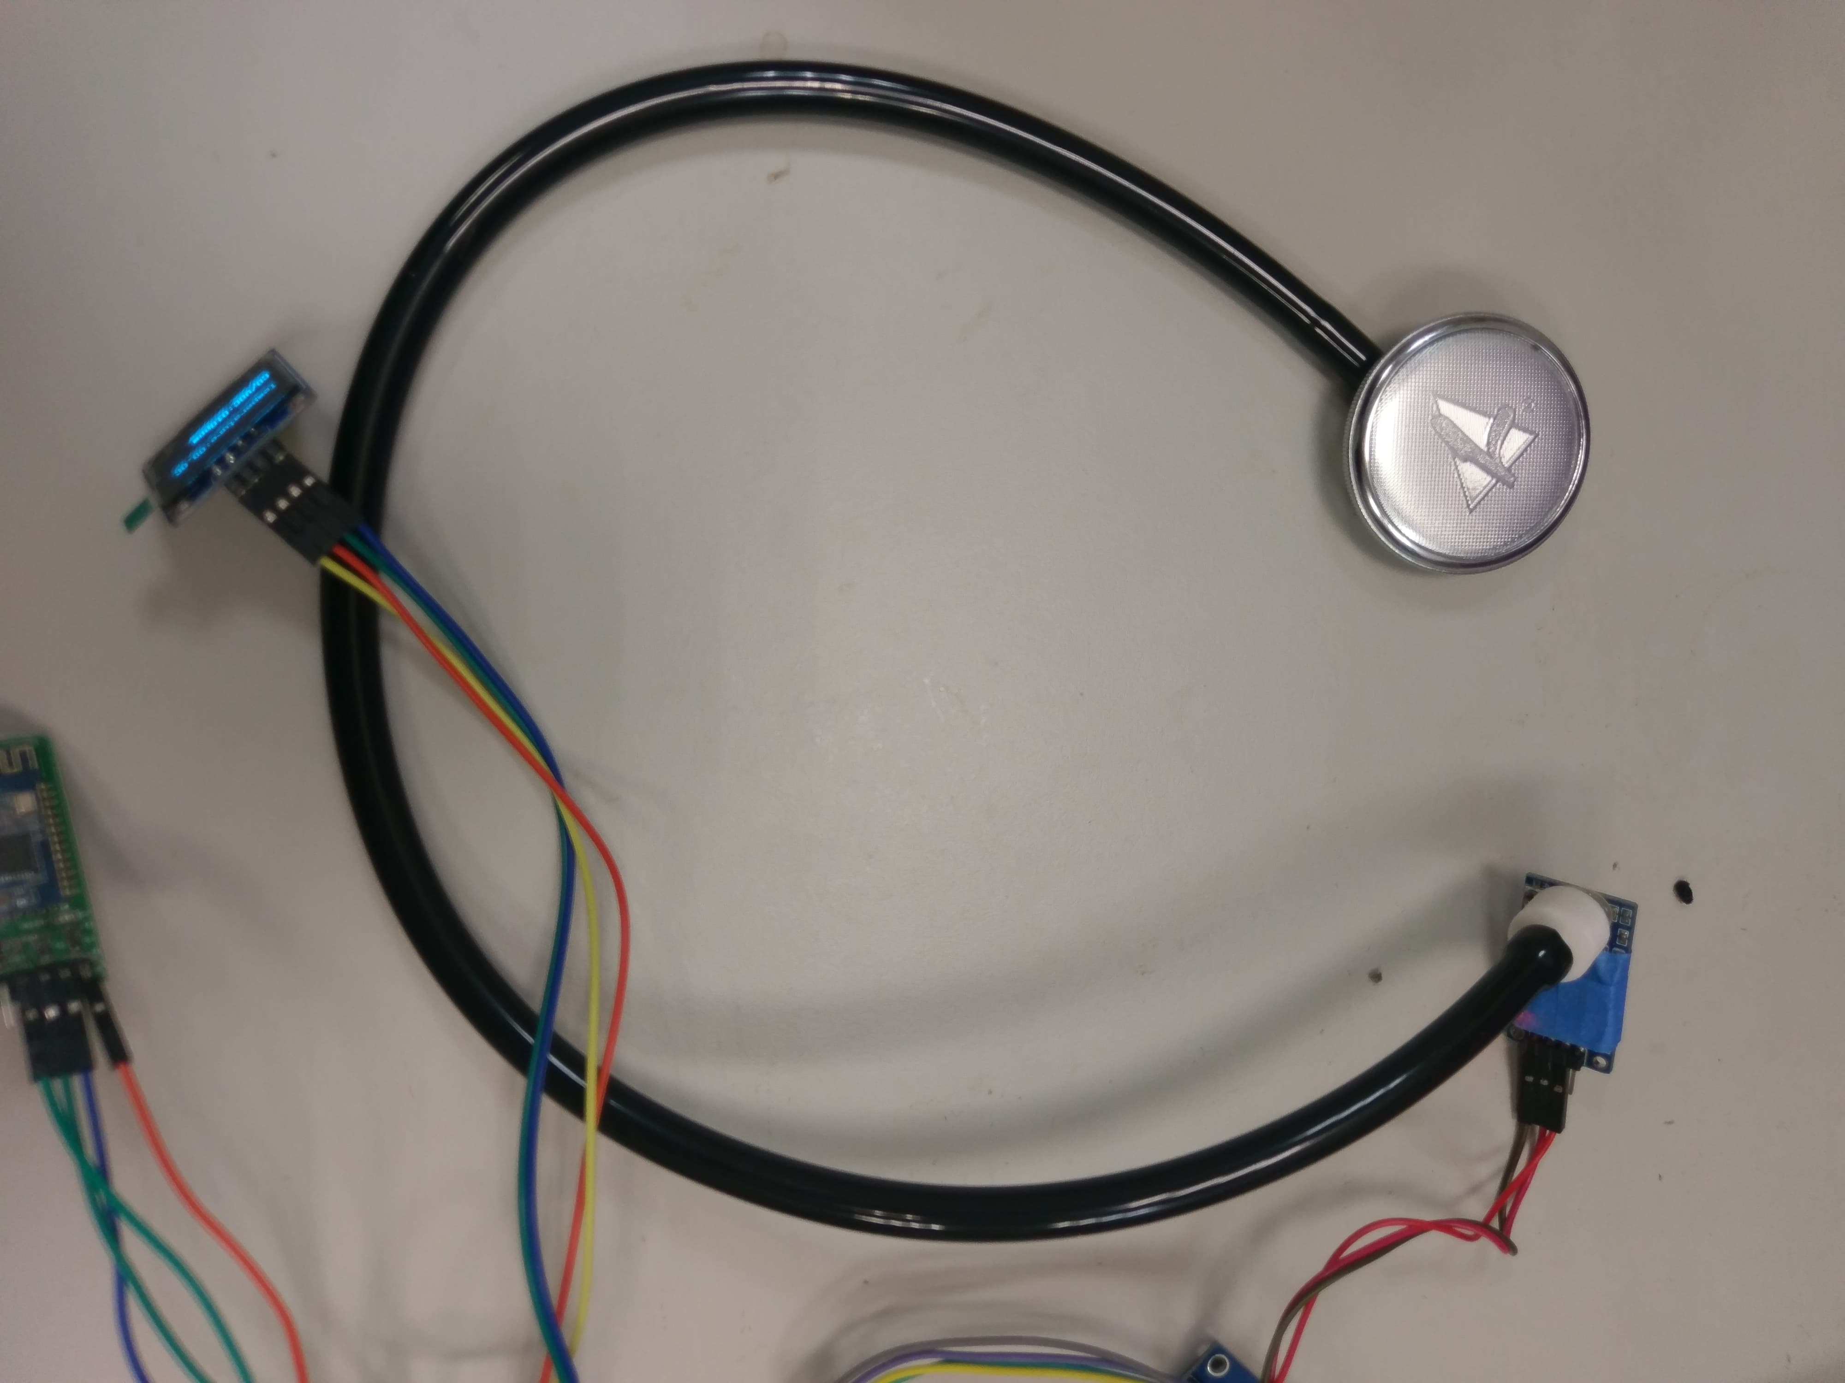
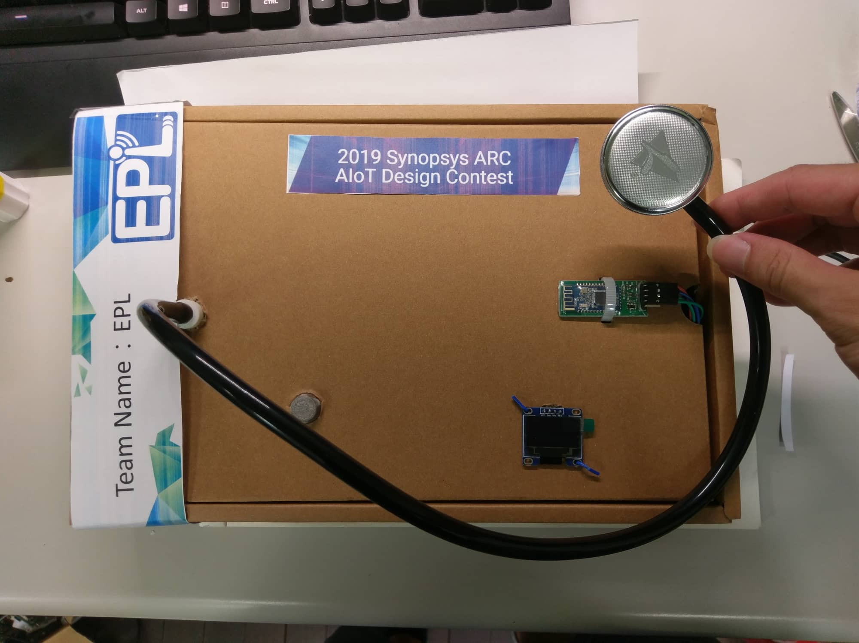
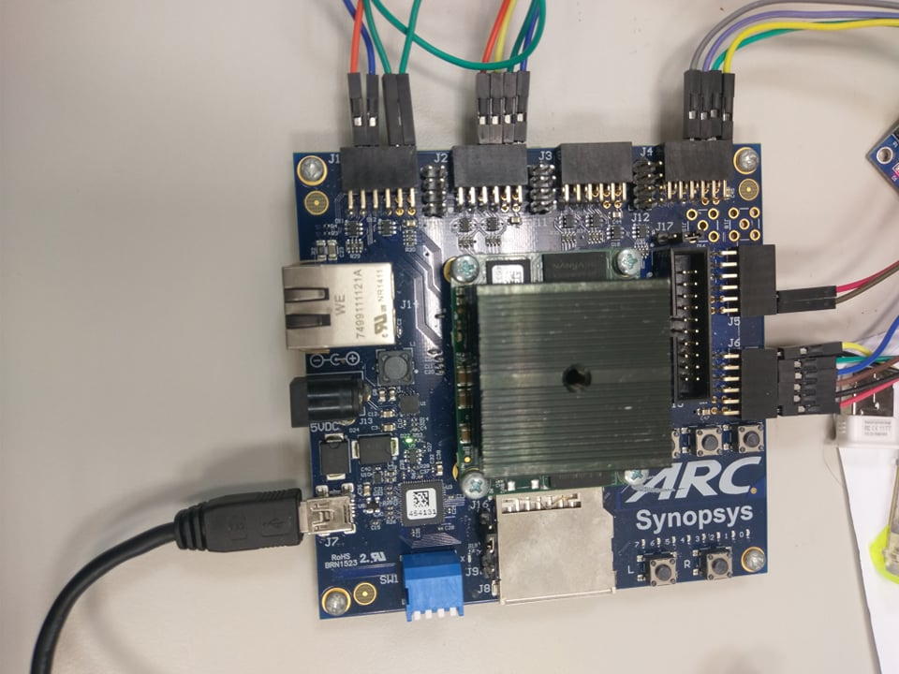
硬體實現
Notes:
拾音部分（胸件），傳導部分（膠管）及聽音部分（耳件）

Slide 11
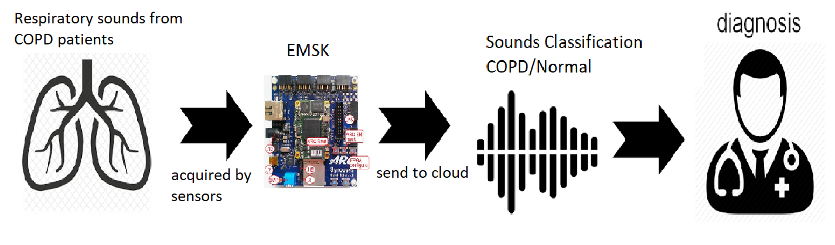
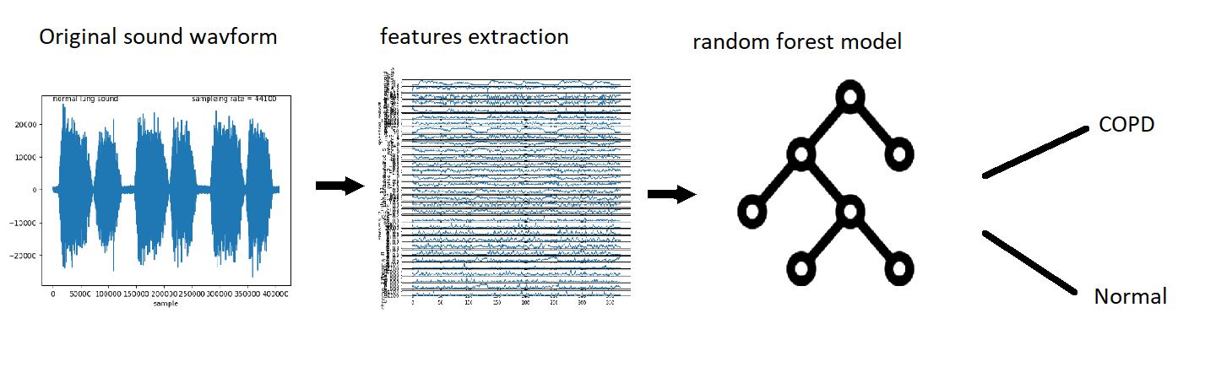
軟體設計
軟體架構
呼吸音蒐集
提供醫師診斷
利用classifier分類
透過sensor
獲得data
上傳至遠端
資料處理
原始波型
特徵擷取
Random forest分類
Abnormal
Normal

Slide 12
實現依據
Computerized Respiratory Sound Analysis (CORSA)
信號採集
模擬預過濾和儲存
類比數位轉換
訊號處理
不正常呼吸音
Snoring
Stridor
Cough
Wheeze
Crackles

Slide 13
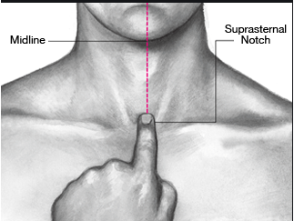
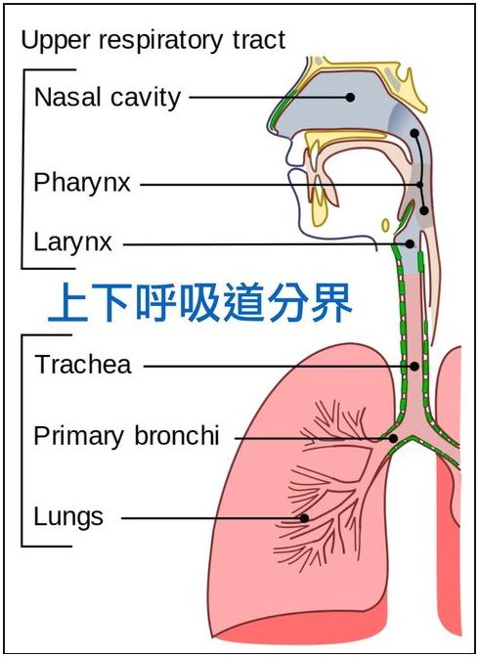
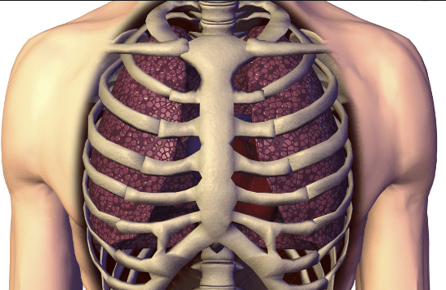
信號採集
上呼吸道
Snoring
Cough
下呼吸道
Stridor
Wheeze
Crackles
Notes:
拾音部分（胸件），傳導部分（膠管）及聽音部分（耳件）
管路的內徑越大、長度越短、管壁越厚

Slide 14
軟體實現 流程
開始
紀錄當前數據
蒐集溫度, 空氣質量, 呼吸音資料
傳送資料到遠端
利用分類器對呼吸音進行判斷
正常
不正常

Slide 15
軟體實現 分類與資料處理
Feature ID | Feature Name | Description
1 | Zero Crossing Rate | The rate of sign-changes of the signal during the duration of a particular frame.
2 | Energy | The sum of squares of the signal values, normalized by the respective frame length.
3 | Entropy of Energy | The entropy of sub-frames' normalized energies.
4 | Spectral Centroid | The center of gravity of the spectrum.
5 | Spectral Spread | The second central moment of the spectrum
6 | Spectral Entropy | Entropy of the normalized spectral energies for a set of sub-frames.
7 | Spectral Flux | The squared difference between the normalized magnitudes of the spectra of the two successive frames.
8 | Spectral Rolloff | The frequency below which 90% of the magnitude distribution of the spectrum is concentrated.
9-21 | MFCCs | Mel Frequency Cepstral Coefficients
22-33 | Chroma Vector | A 12-element representation of the spectral energy where the bins represent the 12 equal-tempered pitch classes of western-type music (semitone spacing)
34 | Chroma Deviation | The standard deviation of the 12 chroma coefficients.
Breath sounds data waveform
Features extraction
Random forest classifier model
Abnormal
Normal
Notes:
1~21是參考許多關於呼吸道疾病相關的paper指出用來進行辨識語音與呼吸道疾病的deature 而22~34則是我們所謂的半音階色度係數常被用來做音樂中的和弦辨識

Slide 16
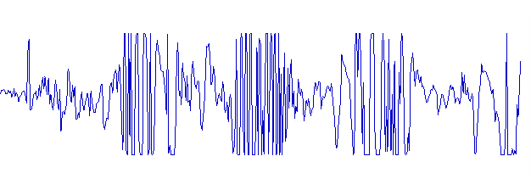
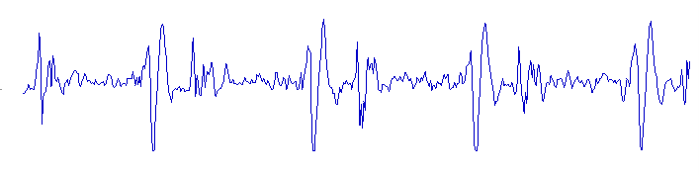
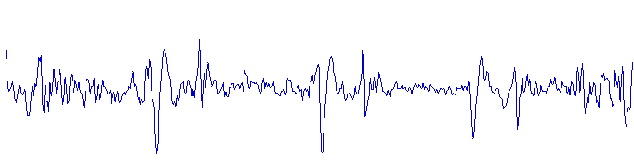
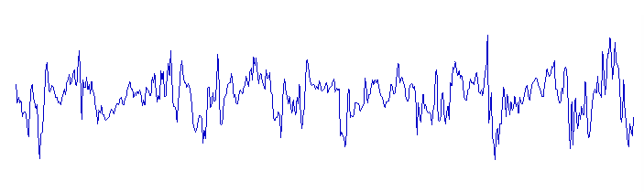
分析
講話
靜止呼吸
正常呼吸
喘氣

Slide 17
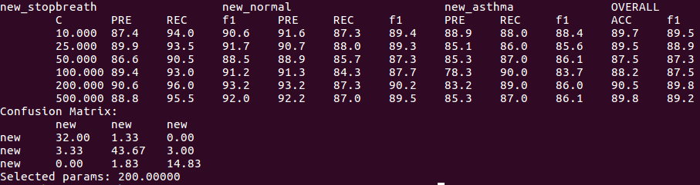
model建立
Notes:
從這張表可以看出 我們實際採用的三種case當中 分別用Precision Recall F1-socre進行評比，可以看出asthma有較好的辨識度，而正常呼吸與停止呼吸則是因為波型相近，因此略低於asthma

Slide 18
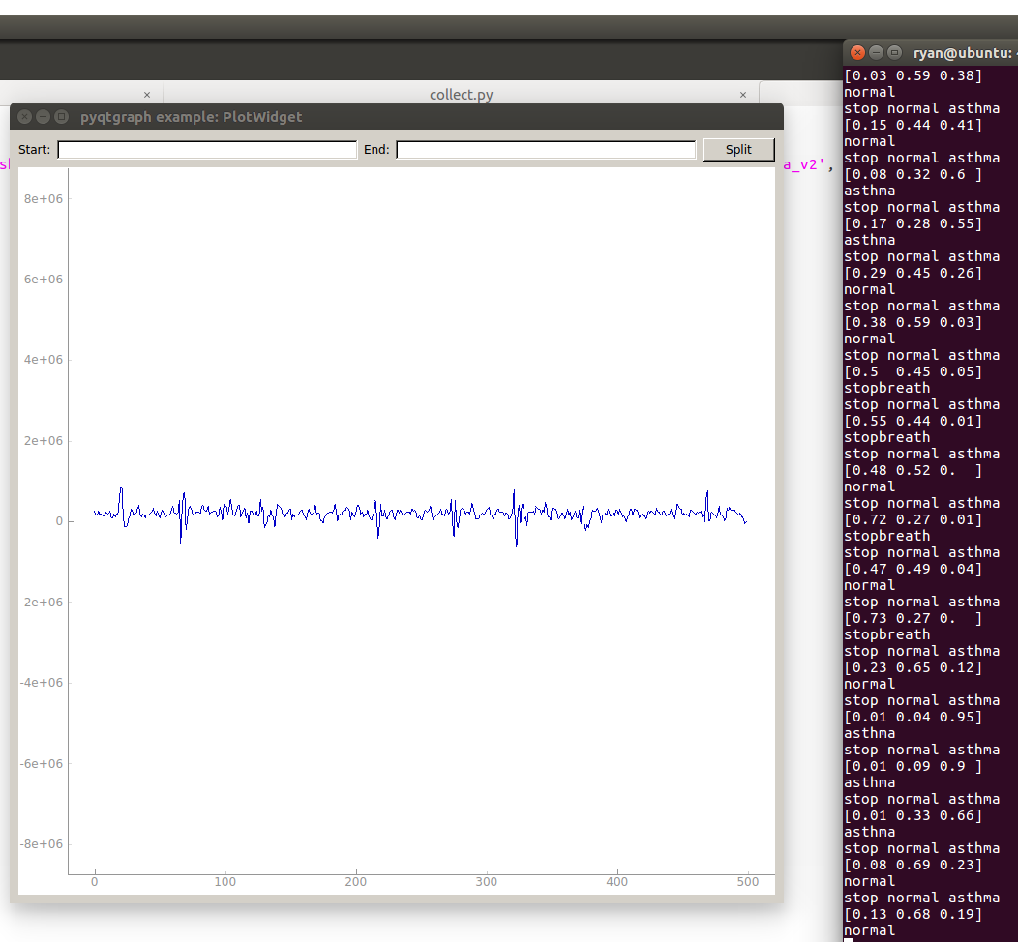
系統測試
實時分析預測
實時波形

Slide 19
總結展望
IoT的發展進步讓實時診斷、偵測變得強大，並能更進一步蒐集各地資料，讓系統利用度提高。
居家照護日漸重要，現代人可透過簡易、低成本系統達到初步診斷的目的，節省醫療資源！
不再考量單一成因，綜合多方資料，追根溯源。
Notes:
功能與實用性 (20%)
實作設計考量 (20%)
設計創意性 (15%)
完整性 (15%)
作品展示(30%)

